Slide 1
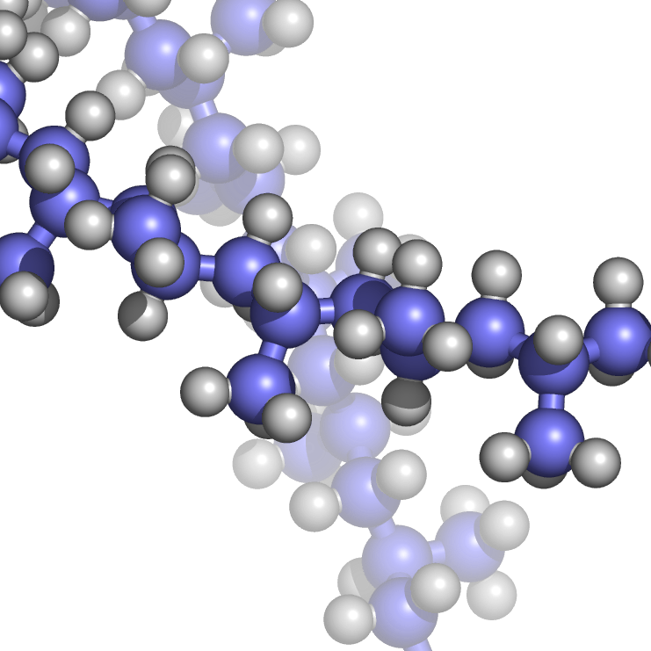
Презентація на тему: «Полімери»
Презентацію виконала учениця 8 класу Процька Анна
Вчитель: Стародубець Наталя Михайлівна

Slide 2
Полімери
Полімери — речовини, молекули яких складаються з великого числа повторюваних ланок. Полімери бувають природні і синтетичні.
Природні полімери: крохмаль, целюлоза, білки, нуклеїнові кислоти.
Синтетичні полімери: пластмаси, волокна, каучуки.

Slide 3
Види полімерів
Органічні — головний ланцюг містить атоми C, O, N і тд.
Неорганічні — складаються з неорганічних атомів і не містять органічних бокових радикалів.
Елементоорганічні — їхні макромолекули поряд з атомами вуглецю містять неорганічні фрагменти.

Slide 4
Історичний розвиток
Термін «полімерія» був уведений в науку Є. Берцеліусом в 1833 р. для позначення особливого виду ізомерії, при якій речовини однакового складу відрізняються молекулярною масою. Наприклад, етилен і бутилен, кисень і озон.

Slide 5
Історичний розвиток
Синтетичні полімери на той час ще не були відомі, а перші згадки про них відносяться до 1838 і 1839. Тому такий зміст терміну не відповідає сучасним уявленням.
Деякі полімери вірогідно одержували ще в першій половині XIX ст.

Slide 6
Історичний розвиток
Це були побічні та небажані на той час продукти «осмолення» основної хімічної реакції. Реакції полімеризації та поліконденсації, які вели до утворення таких продуктів на той час намагалися подавити. Тому для полімерів ще іноді використовують термін «смола»

Slide 7
Історичний розвиток
Хімія полімерів, як наука, виникла лише після створення в 60-х роках XIX ст. хіміком О. Бутлеровим (1828—1886) теорії хімічної будови органічних речовин, що дало можливість систематизувати величезний практичний матеріал, накопичений на той час органічною хімією.

Slide 8
Історичний розвиток
Реакція Кучерова заклала основу промислового синтезу складних і простих вінілових ефірів, які використовуються для утворення ряду полімерів (наприклад, полівінілацетату). Вуглеводні ацетиленового ряду також дуже легко полімеризуються з утворенням циклічних вуглеводнів ряду бензолу.

Slide 9
Фізичні властивості
Полімери здебільшого аморфні речовини. Довгі ланцюжки та велика молекулярна маса не дозволяють полімерам переходити до рідкого стану (швидше наступає хімічний розпад). Проте при підвищенні температури з полімерами відбуваються зміни — вони розм'якають і стають дуже пластичними.

Slide 10
Фізичні властивості
Температура переходу від крихкого стану до пластичного називається температурою склування. Температура склування не є чітко визначеною температурою фазового переходу, а радше вказує на температурний діапазон, у якому відбуваються зміни.
При низьких температурах полімери є досить крихкими матеріалами.

Slide 11
Фізичні властивості
Здебільшого використовуються механічні властивості полімерів. При температурі вищій за температуру склування їх неважко пресувати в довільну форму, при застиганні вони зберігають форму й можуть слугувати для інкапсуляції та інших цілей.

Slide 12
Фізичні властивості
Проте спряжені полімери дедалі частіше використовуються як органічні напівпровідники.

Slide 13
Застосування
Полімерні матеріали мають комплекс характеристик, які при вмілому їхньому використанні забезпечують ефективні експлуатаційні властивості виробів і рентабельність їхнього виробництва. До основних переваг полімерів відносять:

Slide 14
Застосування
високу технологічність, завдяки якій з виробничого циклу можна вилучити трудомісткі та коштовні операції механічної обробки виробів;
мінімальну енергомісткість, обумовлену тим, що температура переробки цих матеріалів становить, як правило, 150—250 °C, що значно нижче ніж у металів та кераміки;

Slide 15
Застосування
можливість отримання за один цикл формування відразу декілька виробів, у тому числі складної конфігурації, а при виробництві погонажних виробів вести процес на великих швидкостях;
Практично всі процеси переробки автоматизовані

Slide 16
Застосування
Унаслідок перелічених особливостей полімери отримали виключно широке розповсюдження і ефективно використовуються практично в усіх галузях світового господарства.

Slide 17
Застосування
Речовини, що є транспортними центрами у полімерних матрицях із електронами
Апарати "Ксерокс", лазерні принтери й інші електрофотографічні пристрої в якості основного активного елемента використовують органічні полімерні фоторецептори.

Slide 18
Застосування
Ці фоторецептори складаються з двох полімерних шарів: фотогенераційного й транспортного. Фоторегенераційний шар, нанесений на електропровідну підставку, являє собою дисперсію пігменту у зв'язуючому полімері, а транспортним шаром є аморфний полімер-діелектрик, який містить електронно-транспортні центри.

Slide 19
Застосування
Принцип роботи таких фоторецепторів полягає у наступному. Коронним розрядом поверхня транспортного шару заряджається негативно. При експонуванні зразка через оригінал-маску в освітлених ділянках фоторецептора відбувається поглинання фотонів у генераційному шарі, що супроводжується утворенням електрон-діркових пар.

Slide 20
Застосування
При цьому вільні дірки інжектуються до транспортного шару, дрейфують через нього в електричному полі й розряджають поверхню транспортного шару. В результаті на його поверхні утворюється рельєф потенціалу (приховане електростатичне зображення), який повторює просторовий розподіл оптичного поглинання оригінала-маски.

Slide 21
Застосування
Заряди повинні пройти увесь шар до поверхні, при цьому мова йде саме про електронний транспорт, який не супроводжується перенесенням маси. Кількісною характеристикою цього процесу є час прольоту заряду через транспортний шар.

Slide 22
Застосування
Час прольоту є критичним параметром, який визначає швидкодію усього апарату, оскільки цей час повинен бути менший, ніж часовий інтервал між стадіями експонування й прояву, який складає частки секунди.

Slide 23
Застосування
Перенесення заряду між сусідніми транспортними центрами у процесі дрейфу через плівку - редокс-реакція між нейтральною молекулою та її катіон-радикалом або аніон-радикалом.
При цьому перенесення може відбуватися між частинками, які знаходяться на відстані 20 ангстрем.

Slide 24
Застосування
Полімери, у яких рухомість носіїв заряду може бути виміряна прямим часопролітним методом, діляться на групи:
1) молекулярно допіровані полімери
2) карболанцюгові полімери із хромофорними ароматичними боковими замісниками
3) полімери із транспортними центрами у основному ланцюгу

Slide 25
Застосування
Основними виробниками полімерів є США, Японія, Німеччина, Корея, Китай.
Близько 90 % усього виробництва полімерних матеріалів приходиться на декілька різновидів великотоннажних полімерів.

Slide 26
Застосування
У гірничій справі і дотичних галузях полімерні реаґенти застосовують при флокуляції, збагаченні корисних копалин, заводненні родовищ нафти, підготовці бурових розчинів, спеціальних тверднучих речовин в'яжучих матеріалів тощо.

Slide 27
Застосування
Основною сировиною для виробництва полімерів є мономери — вуглеводневі гази різних джерел. Вони є продуктами основного органічного синтезу і відносяться до різних гомологічних рядів:
парафінів;
олефінів
бутилену
діолефінів;

Slide 28
Застосування
Мономери використовують для синтезу проміжних продуктів. Далі відповідною переробкою напівпродуктів з них одержують складніші органічні речовини — синтетичні смоли, пластики, каучуки та ін.
Основний органічний синтез базується на обмеженому числі вихідних з'єднань — продуктів переробки нафти і газу.

Slide 29
Застосування
Приблизно половина етилену, що виготовляється, використовується на одержання поліетилену.
Ароматичні вуглеводні до 50-х років одержували з коксохімічної сировини.

Slide 30
Структура
Структурні елементи полімерів — макромолекули. Структура макромолекули — це складне поняття, яке включає хімічну будову, довжину й розподіл за довжинами та молекулярними масами, просторове розташування ланок, форму макромолекули.

Slide 31
Структура
При розгляді структури полімеру потрібно враховувати:
будову кінцевих груп,
неоднорідність хімічного складу
неоднорідність за числом складових ланок,
різне просторове розміщення ланок у макромолекулі;
надмолекулярну структуру.

Slide 32
